Slide 1
图书馆文献资源服务说明
我校图书馆当前文献资源分类：
1.电子资源（数据库和电子图书）
2.报刊资源（报纸和期刊）
3.纸质图书

Slide 2
图书馆文献资源服务说明
电子资源：
一.内容
二.使用方法
三.在移动终端（手机、平板等设备）可下载使用的资源（在手机应用商店里搜）

Slide 3
图书馆文献资源服务说明
电子资源服务介绍：
一、内容：图书馆门户网站左下方为我校可以使用的数据库资源。包含以下：
“购买数据库”是已正式订购的数据库资源；
“试用数据库”是我校申请试用的数据库资源，有试用周期；
“开放性资源”是图书馆推荐的在互联网上可开放获取的资源链接

Slide 4
图书馆文献资源服务说明

Slide 5
图书馆文献资源服务说明
二、使用方法
1.在校园网内使用时直接点击打开使用，不需要输入账号密码。
2.在校园网以外也可以实现校外远程访问，以“中国知网”为例。
（1）点开“CNKI跨库检索”，打开知网资源详情页面；
（2）在“资源地址”栏目下点击“校外远程”，进入易享平台；
（3）在右侧“成员账号”中输入工号，“成员密码”处输入密码（初始密码6个0）登录，即可使用。

Slide 6
图书馆文献资源服务说明

Slide 7
图书馆文献资源服务说明

Slide 8
图书馆文献资源服务说明
三、在移动终端（手机、平板等设备）可下载使用的资源（在手机应用商店里搜）：
1.“超星学习通”（用户名为工号，初始密码6个0）；
2.“读览天下 机构版”（账号：zznu，密码123456）。

Slide 9
图书馆文献资源服务说明
四、服务（培训、辅导、咨询）
1、每周四下午2:30-5:00在二楼西电子阅览室安排馆员进行数据库使用知识培训或辅导，读者有问题咨询的欢迎前来。
2、开通有中外文电子文献咨询QQ群（群名：郑州师范教师服务群 588348078），方便即时交流，如您有任何文献需求可以在群内咨询，有专人响应，群名片构成是：学院或部门+姓名；
3、图书馆一直欢迎各位读者推荐所需数据库资源，如有推荐请发至邮箱tsgkejibu@163.com或在二楼大厅《读者文献需求统计表》中进行填写；
如您数据库资源使用过程中有什么意见和建议，请联系科技部：65501572。

Slide 10
图书馆文献资源服务说明
报刊服务介绍
征订时间：
1.每年10月-11月中旬为下年度报刊的征订时间。
2.征订前在图书馆网站主页推荐购买栏目中发布报刊目录征求意见，为最大限度地满足师生教学、科研、学习及生活兴趣需求，希望广大读者积极参与图书馆报刊订阅征求意见调查。

Slide 11
图书馆文献资源服务说明
推荐范围
1、对教学科研工作有较高参考价值的报刊，具有学术性、研究性、参考性，侧重于学院重点建设学科、特色专业、新增专业；
2、人文及自科领域较有影响力的综合普及类报刊。

Slide 12
图书馆文献资源服务说明
推荐时间及方式
每年10月份前，通过以下四种方式推荐：
1、直接到图书馆六楼南面现刊阅览室填报；
2、在图书馆二楼大厅《读者文献需求统计表》中填报；
3、致电告知阅览部订购人员，联系电话：65502180；
4、发送邮件至14719881@qq.com。
对于读者的意见或推荐的报刊，我们在订购中将认真对待，积极采纳。

Slide 13
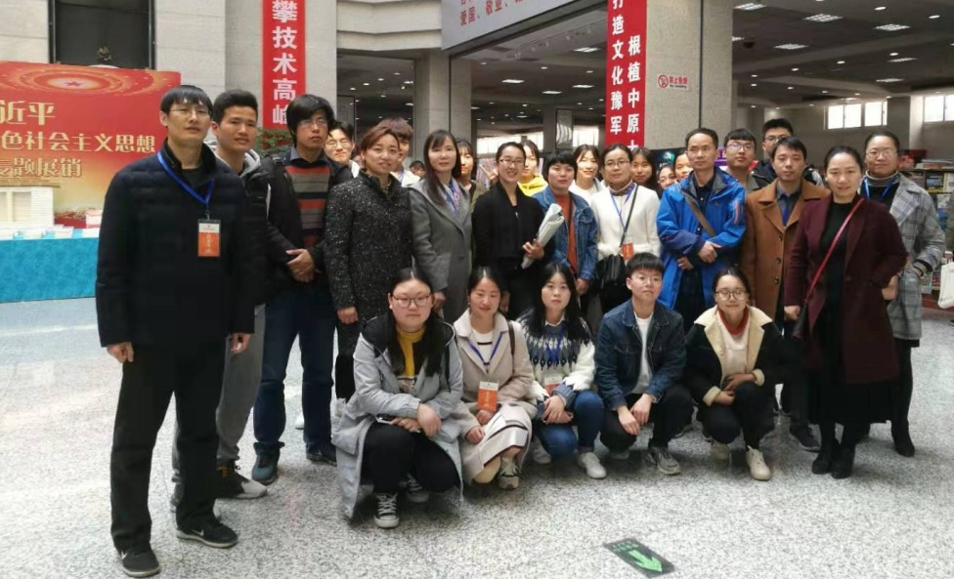
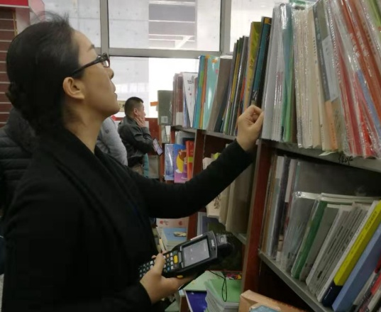
图书馆文献资源服务说明
图书荐购介绍：
1.每年组织师生代表参加春秋两届图书订货会

Slide 14
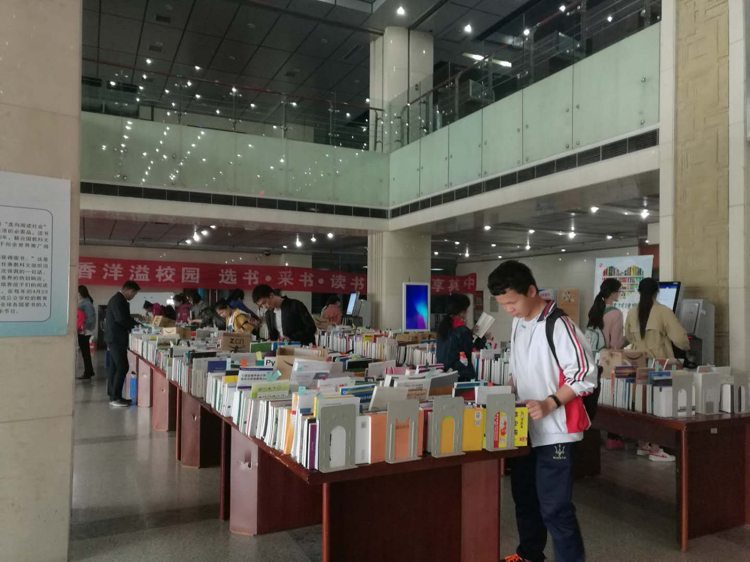
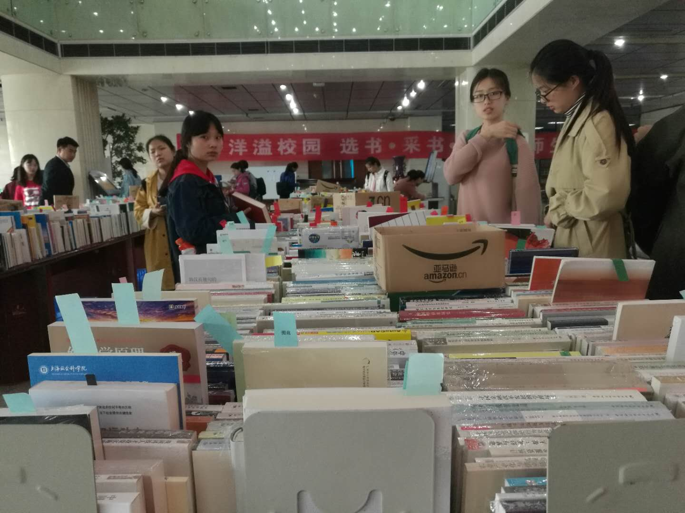
图书馆文献资源服务说明
2.开展“你选书我买单，图书荐购活动”组织新书样本进馆展示供读者选择，今年的荐购活动定于4月18日，地点：图书馆二楼大厅；

Slide 15
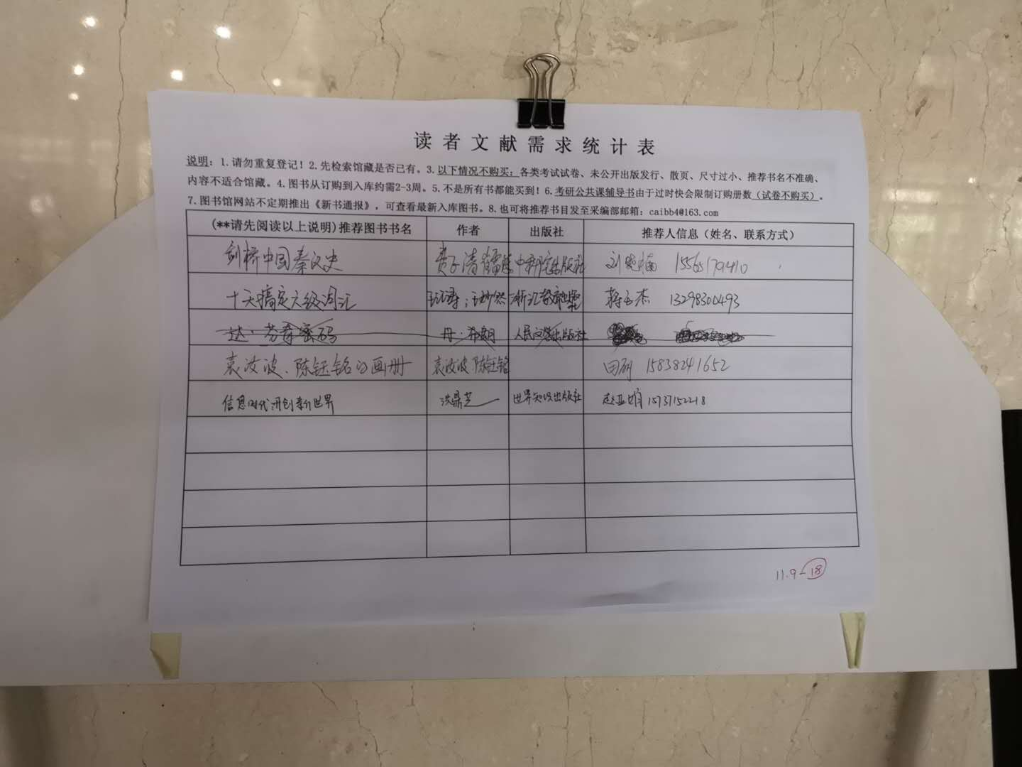
图书馆文献资源服务说明
3.图书馆二楼大厅设有《读者文献需求统计表》，方便进馆读者填写；

Slide 16
图书馆文献资源服务说明
4.图书馆网站提供有电子版图书书目：由图书馆网站主页右下方“推荐购买”进入，方法是：先把书目下载下来，把选择的图书书名刷红即可，没有选择的书不用变动，文件名在原名基础上添加推荐者名称，然后将选好的书目文件发至采编部邮箱：caibb4@163.com

Slide 17
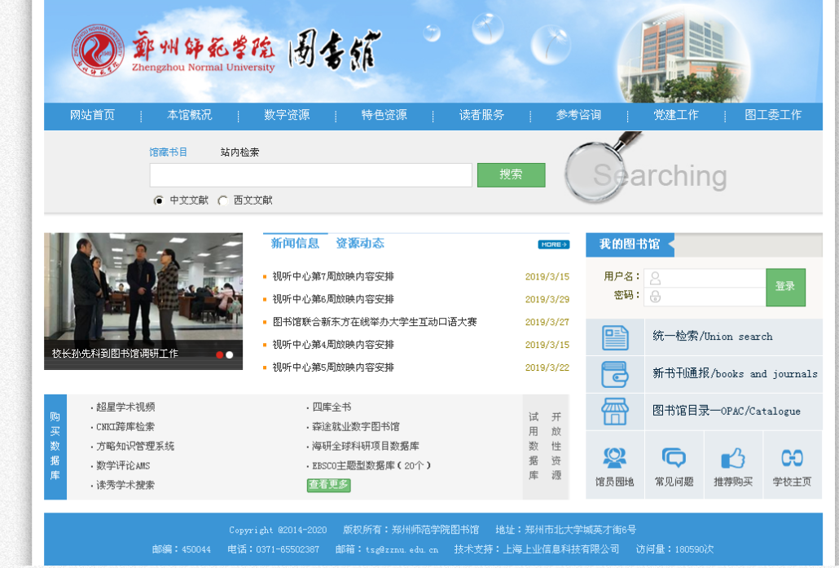
图书馆文献资源服务说明

Slide 18
图书馆文献资源服务说明
（5）我馆采用的智能采访软件实时提供全国出版社新书书目，供师生选划，具体操作方法见《图书馆智能采访系统操作说明》
http://www.zhinengcaifang.cn/

Slide 19
图书馆文献资源服务说明
（6）如另有推荐书目请发至采编部邮箱，需制作为Excel表格文件， 包含有书名、作者、出版社、ISBN国际标准书号、出版时间、定价这几项书目信息，如是纸质书目可直接交到采编部。
采编部地址：图书馆一楼东北角
电话：65501587

Slide 20
另推荐书目格式

Slide 21
图书馆文献资源服务说明
图书馆其他服务与活动：
图书宣传：《图书馆通讯》《新书通报》《图书导读》；
阅读活动：世界图书日、读书标兵、书评评比等；
文化建设：书画等艺术展览、 视听中心影视播放等。
读者辅导：新生入馆教育、数据库使用知识培训（每周四下午西电子阅览室）。
机构：图书馆工作委员会、读者俱乐部。
图书馆办公室： E-mail:zzsytsg@126.com
Tel :65502387

Slide 22
图书馆文献资源服务说明

Slide 23
图书馆文献资源服务说明
关于图书推荐的几点说明：
1.复本量
同一种书购买几本即称复本量。经费有限的情况下复本量越少，购买的品种就越多。我馆目前为1-3本，较贵重或专业性过强的为1本，学生学习用书为3本，其他的2本。但在使用过程中会针对读者借阅需求量大的再做补充复本。老师们在选书时可以忽略复本量，也可以根自己的判断标注。

Slide 24
图书馆文献资源服务说明
2.查重问题
老师选书时不用考虑该书图书馆是否已有，我们会查重筛选。
3.采访软件学生可以用吗？
所有的图书推荐途径学生都可以参与，请各学院通知本院学生各种推荐途径和方法。但要注意智能采访软件各学院使用的是统一的帐号和密码。

Slide 25
图书馆文献资源服务说明
4.什么书都可以推荐吗？
以本学院教学、科研及课外学习用书为主，其他专业学科的认为是好书也可以推荐。低幼读物、生活类图书等相关图书之前已经根据读者推荐有了部分收藏，所在除非特殊需要一般不再购买。

Slide 26
图书馆文献资源服务说明
5.很贵的书可以买吗？总共让推荐多少钱的？
只要是有价值的好书，老师们都能推荐，如果经费有限当年无法购买，我们会保留推荐书目，申请经费推迟到下一年。

Slide 27
图书馆文献资源服务说明
6.外文原版书购买问题
(1)五楼北外文书库全部实现开放自助借还，目前总量1.3万多册，其中约七千册是国外出版的外文原版书，早年由外语系老师配合挑选的，内容涉及各个学科；约六千册是国内直接引进出版的外文影印版图书，内容也涉及各个学科；
(2)由于外文原版书比较贵重，购买方式特殊，近几年图书馆没有被分配外文原版书的预算。如果老师有需求，请平时注意搜集提供推荐书目报给图书馆，我们根据老师推荐的书目向学校申请外文原版书购买经费。
(3)我馆购买的电子资源中有《数图外文电子图书》，是原版外文书的电子版，可以作为补充。

Slide 28
图书馆文献资源服务说明
文献资源建设需要平时的不断积累，从订购到入库上架，是一个繁琐、复杂的过程，需要一定的周期。如有某方面文献需求，请读者务必根据教学发展计划、科研发展方向提前进行推荐！特别急需的特定图书，可以进行标注或单独提出，会针对此类需求进行特别处理。

Slide 29
图书馆文献资源服务说明
图书馆感谢您的帮助和支持。

